Slide 1
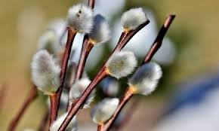
Інтегрований урок з християнської етики, поєднаний із майстер-класом
«Вербна неділя: символ життя та віри»
Підготувала О. М. Росяк

Slide 2
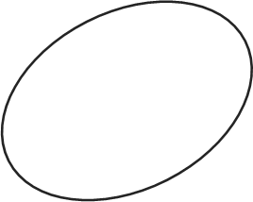
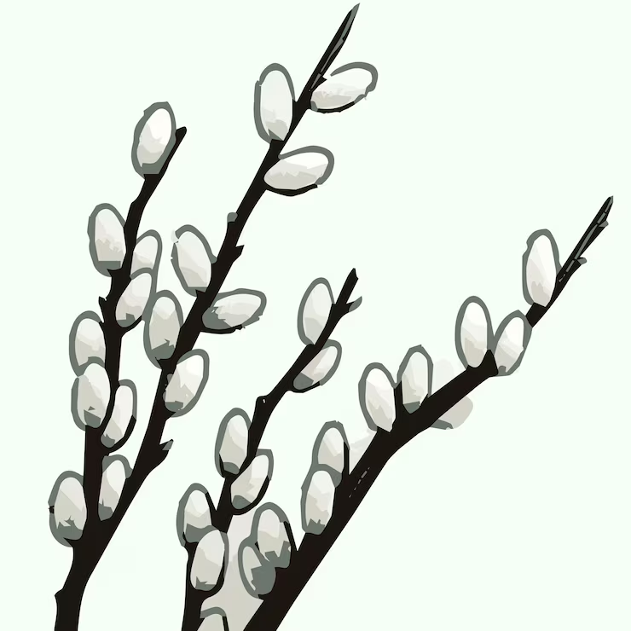

сонечко
весна
Інтерактивна вправа
«Асоціативний букет».
квіти
радість
дзвін
ослик
ІСУС
служба
пташки
Єрусалим
шутка
священик
трава
Верба
вишиванка
свято
діти
люди
церква
освячення

Slide 3

ВХІД
5 квітня

Slide 4
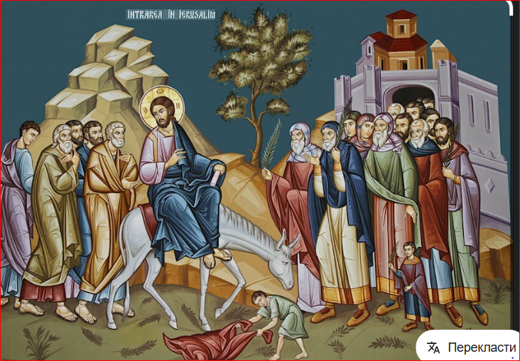
Смиренний в'їзд на ослику.
Ісус в’їхав у місто не на великому бойовому коні, а на молодому ослику. Це було знаком того, що Він прийшов як Цар миру, а не війни.

Slide 5
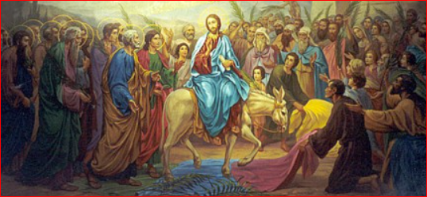
Урочиста зустріч.
Величезний натовп людей вийшов назустріч Ісусу. Люди стелили свій одяг та пальмові гілки на дорогу, створюючи "святковий килим" для Спасителя.

Slide 6
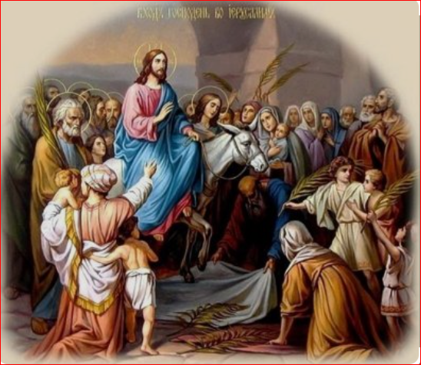
Вигуки «Осанна!»
Дорослі та діти радісно вигукували: «Осанна! Благословен, хто йде в ім'я Господнє!».
Слово «Осанна» означає молитовне прохання про порятунок та прославлення.

Slide 7
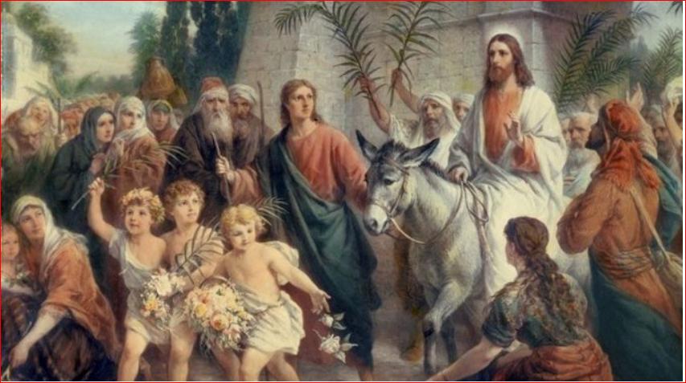
Особлива роль дітей.
Біблія згадує, що саме діти у храмі продовжували голосно славити Ісуса, що дуже дивувало тогочасних вчителів.

Slide 8


Slide 9
«Довідкове б’юро»
Інформація про вербу від ШІ:
Рід швидкорослих, за рік може виростати на 1-2 метри.
Вологолюбне дерево, або кущ Вербових.
Налічує близько 400 видів.
Загалом живе 30-40 років.
В Україні поширені верба біла, козяча, плакуча, карликова.
Вирізняються гнучкими гілками, раннім цвітінням «котиками».
Квіти (сережки) бувають чоловічими (золотисті) та жіночими (зеленими).
Гнучка лоза використовується для плетіння кошиків та меблів.
Кору верби, яка містить саліцин (природний аналог аспірину), застосовують у медицині як жарознижувальний та знеболювальний засіб.
Верба є священним деревом в українській традиції, символом Вербної неділі, оберегом.

Slide 10
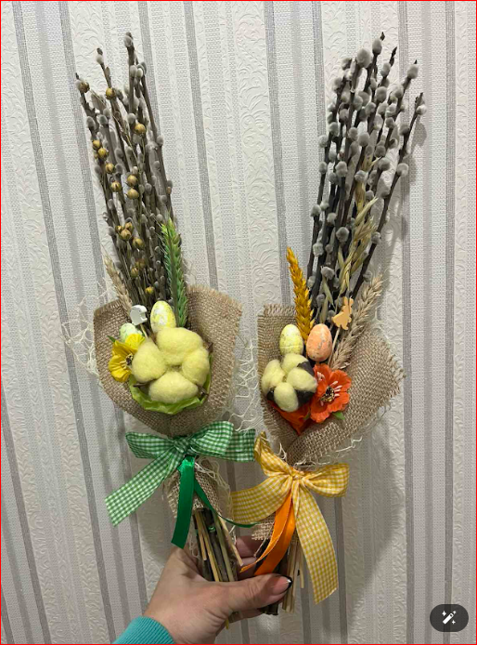
Майстер-клас «Виготовлення букетів із гілок верби»
Яців Богданна

Slide 11

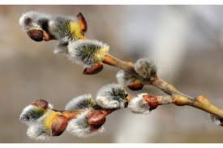
Загадки
Пухнасті котики вмиваються, На весняному сонечку гріються. Не гавкають, не кусають, А до свята закликають.
Навесні вона зацвітає,
Котиками сірими гілки вкриває.
Як у церкві освятиться,
То здоров’я додається.
Вербові котики
ВЕРБА

Slide 12
Майстер-клас «Виготовлення букетів з гілок верби»
Яців Богданна

Slide 13
Прислів’я та приказки про вербу:
«Без верби і калини — нема України»
«Де верба, там і вода»
«Де срібліє вербиця, там здорова водиця»
«Зацвіла верба — прийшла весна»
«Верба, як трава: її покосиш, а вона знову виросте»
«Верба — надійна позначка води на землі»
«Зігнувся, як верба над водою»
«Така правда, як на вербі груші»
«Верба товста, та всередині пуста»

Slide 14
Майстер-клас «Виготовлення букетів із гілок верби»
Яців Богданна

Slide 15
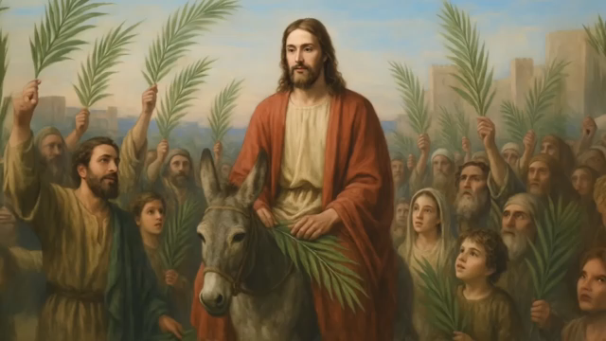

Slide 16
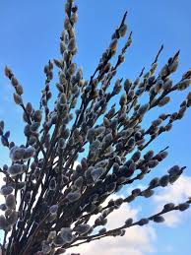
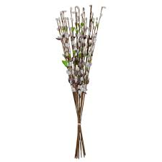
Не я б'ю — верба б'є,
За тиждень Великдень,
Недалечко червоне яєчко!
Будь великий, як верба,
А здоровий, як вода,
А багатий, як земля!
Баська (лоза) б'є — не заб'є,
За тиждень — Великдень!
Шутка б'є — не я б'ю,
Віднині за тиждень: Буде в нас Великдень![

Slide 17
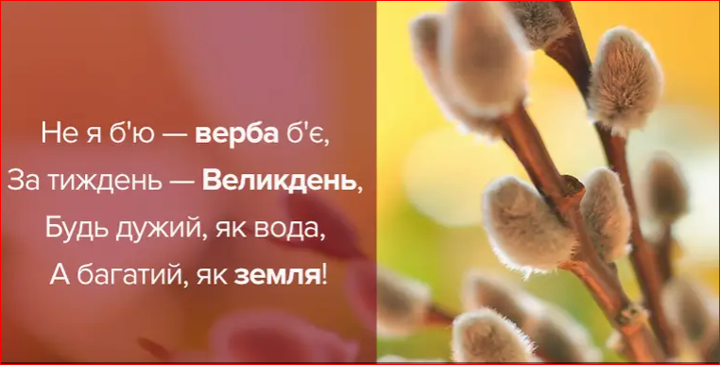

Slide 18


Slide 19
Використані джерела:
1. Режим ШІ
2. https://uk.wikipedia.org/wiki/
3. https://dobrovirshi.com.ua/zelena-vesna/svyata-vesny/verbna-nedilya/
4. https://www.google.com/imgres?q
5. https://vgoru.org/novini/verbna-nedilia-2018-istoriia-i-tradytsii-svitloho
6. https://share.google/PlMqVjqS29MiLliKr

